Slide 1

第十三讲 一些特殊的环
周 晓 聪
中山大学计算机学院
2026年2月
isszxc@mail.sysu.edu.cn
代数结构
第十三讲 一些特殊的环
2026年2月

Slide 2
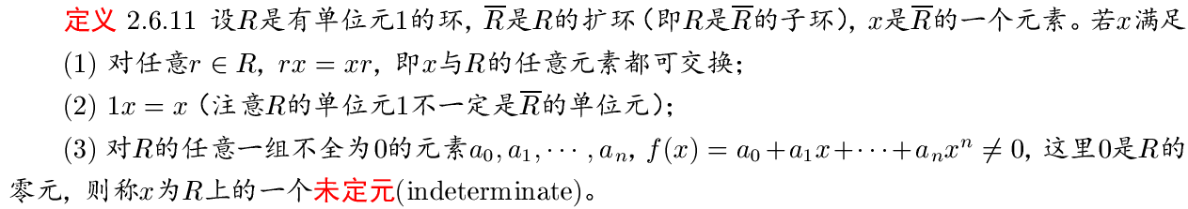
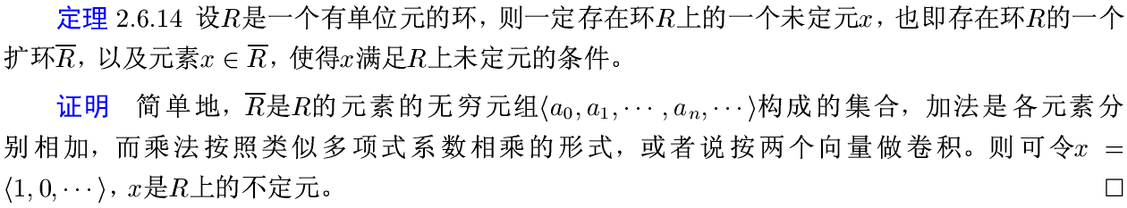
多项式环
多项式的未定元
代数结构
第十三讲 一些特殊的环
2026年2月 /46

Slide 3
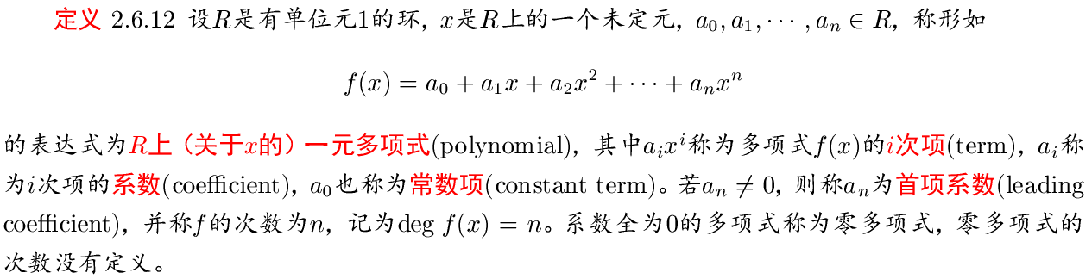
多项式环
环上多项式
代数结构
第十三讲 一些特殊的环
2026年2月 /46

Slide 4
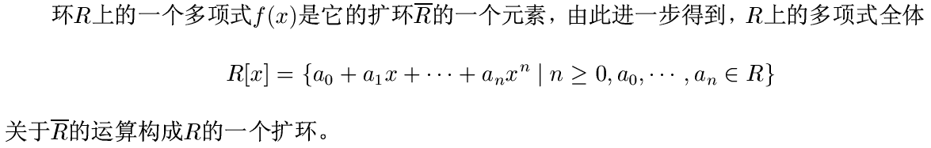
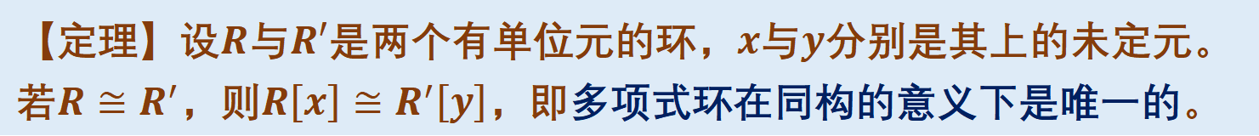
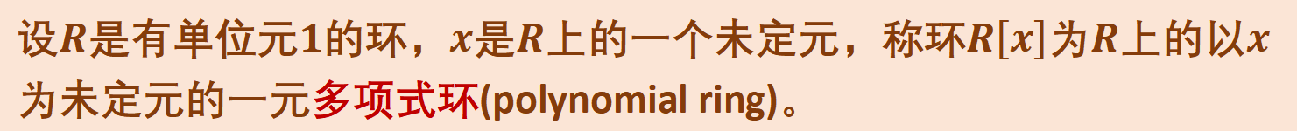
多项式环
多项式环的定义
设$R$是有单位元$1$的环，$x$是$R$上的一个未定元，称环$R\left[x\right]$为$R$上的以$x$为未定元的一元多项式环(polynomial ring)。
【定理】设$R$与$R′$是两个有单位元的环，$x$与$y$分别是其上的未定元。若$R≅R^{′}$，则$R\left[x\right]≅R^{′}\left[y\right]$，即多项式环在同构的意义下是唯一的。
代数结构
第十三讲 一些特殊的环
2026年2月 /46

Slide 5
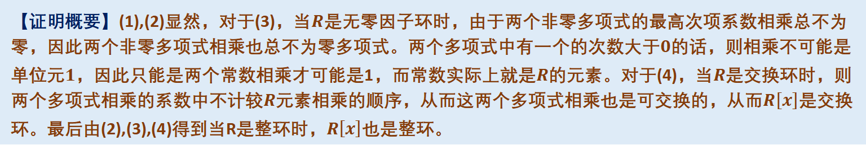
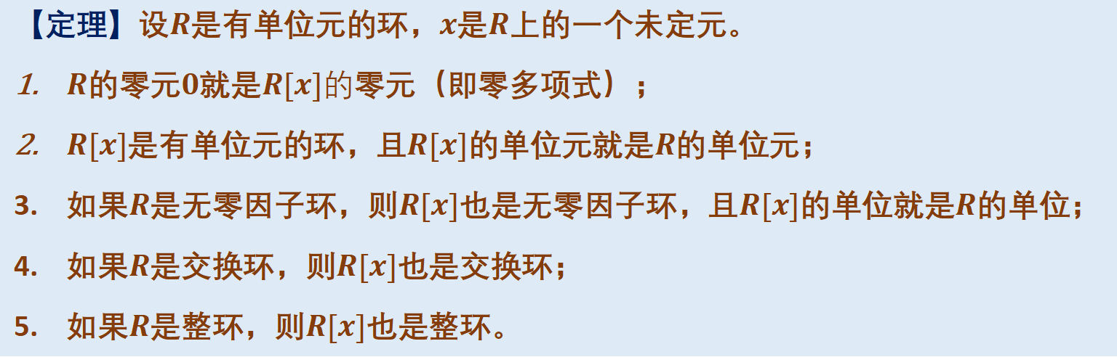
多项式环
多项式环基本性质
【定理】设$R$是有单位元的环，$x$是$R$上的一个未定元。
$R$的零元$0$就是$R[x]的$零元（即零多项式）；
$R[x]$是有单位元的环，且$R[x]$的单位元就是$R$的单位元；
如果$R$是无零因子环，则$R[x]$也是无零因子环，且$R[x]$的单位就是$R$的单位；
如果$R$是交换环，则$R[x]$也是交换环；
如果$R$是整环，则$R[x]$也是整环。
【证明概要】(1),(2)显然，对于(3)，当$R$是无零因子环时，由于两个非零多项式的最高次项系数相乘总不为零，因此两个非零多项式相乘也总不为零多项式。两个多项式中有一个的次数大于$0$的话，则相乘不可能是单位元$1$，因此只能是两个常数相乘才可能是1，而常数实际上就是$R$的元素。对于(4)，当$R$是交换环时，则两个多项式相乘的系数中不计较$R$元素相乘的顺序，从而这两个多项式相乘也是可交换的，从而$R\left[x\right]$是交换环。最后由(2),(3),(4)得到当R是整环时，$R\left[x\right]$也是整环。
代数结构
第十三讲 一些特殊的环
2026年2月 /46

Slide 6
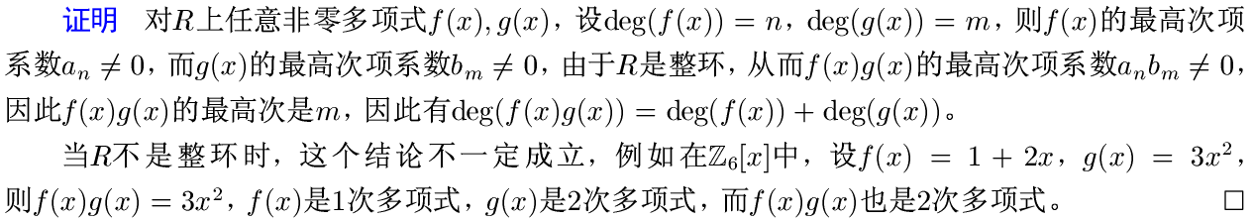
多项式环
多项式乘积的次数
代数结构
第十三讲 一些特殊的环
2026年2月 /46

Slide 7
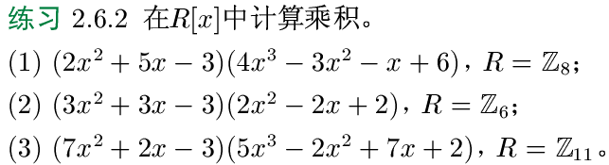
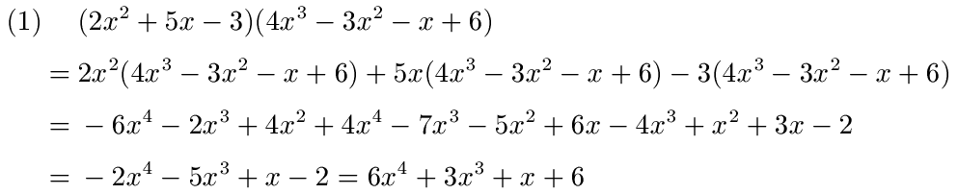
多项式环
多项式相乘练习解答（一）
代数结构
第十三讲 一些特殊的环
2026年2月 /46

Slide 8
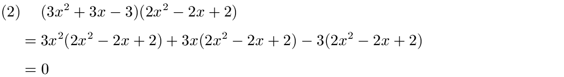
多项式环
多项式相乘练习解答（二）
代数结构
第十三讲 一些特殊的环
2026年2月 /46

Slide 9
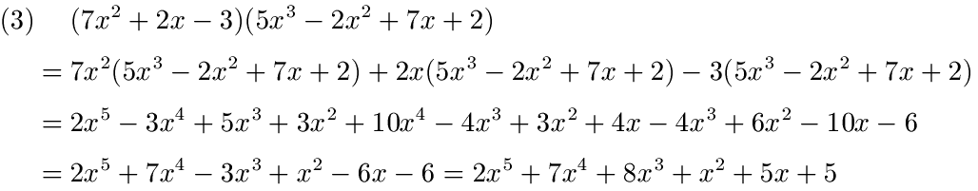
多项式环
多项式相乘练习解答（三）
代数结构
第十三讲 一些特殊的环
2026年2月 /46

Slide 10
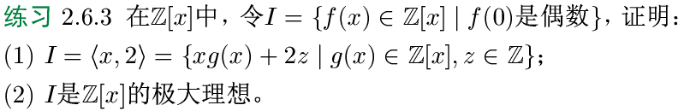
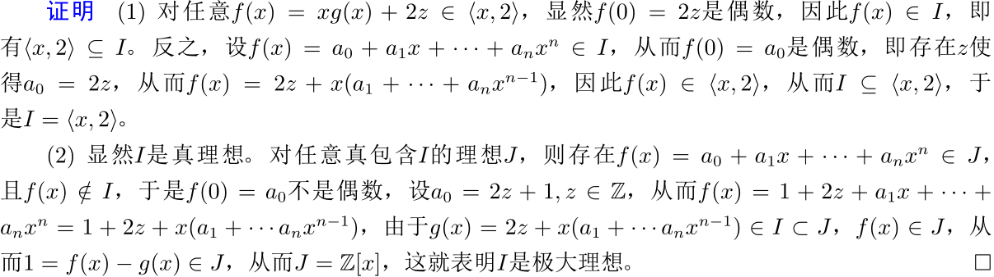
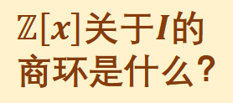
多项式环
多项式环的理想练习
$ℤ\left[x\right]$关于$I$的商环是什么？
代数结构
第十三讲 一些特殊的环
2026年2月 /46

Slide 11
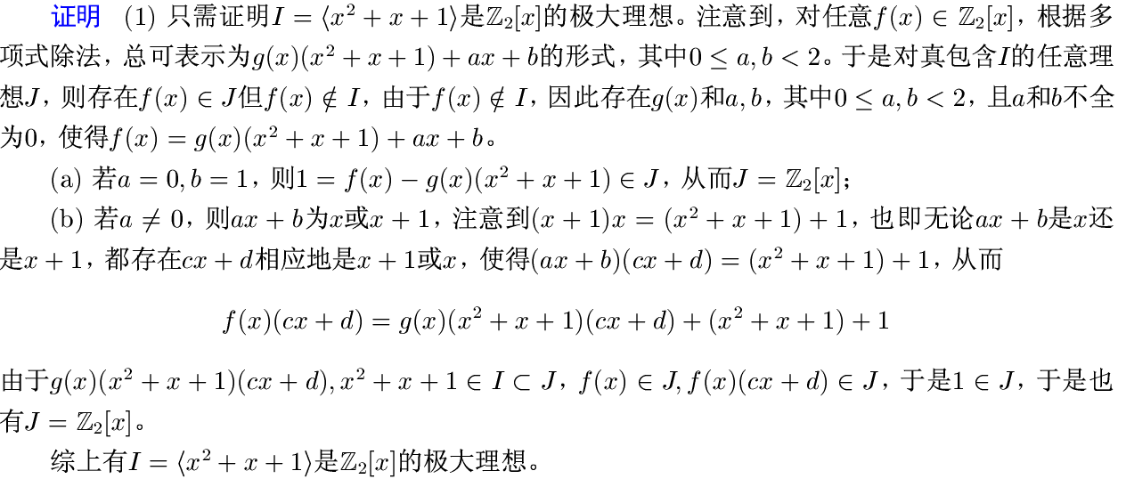
多项式环
多项式环证明练习解答（一）
代数结构
第十三讲 一些特殊的环
2026年2月 /46

Slide 12
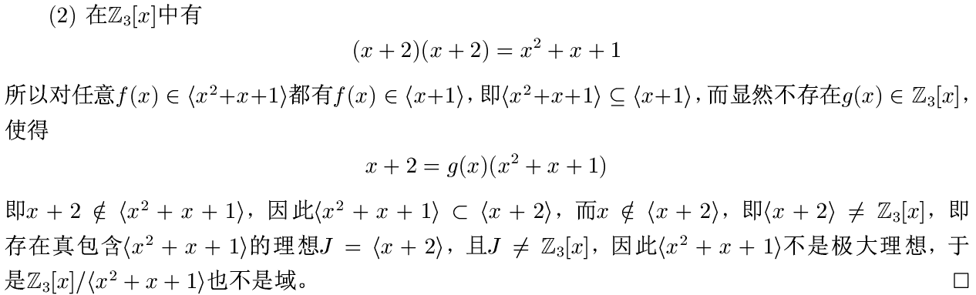
多项式环
多项式环证明练习解答（二）
代数结构
第十三讲 一些特殊的环
2026年2月 /46

Slide 13
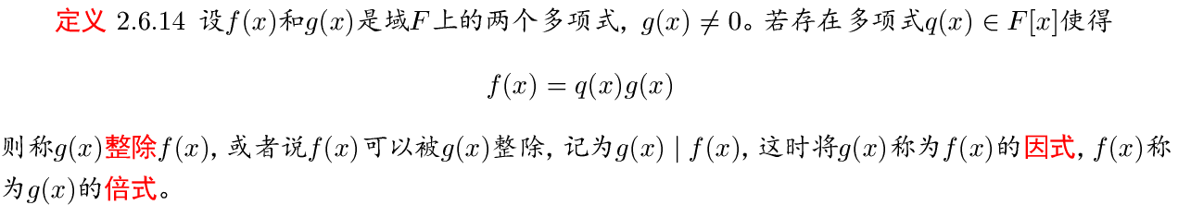
多项式环
多项式的整除与因式
任意多项式有两种因式，非零的常数多项式和该多项式本身（为什么？），将这两种因式称为平凡因式，否则称为非平凡因式，或说真因式。
如果一个多项式不能写成两个非平凡因式的乘积，就称这个多项式为不可约多项式或说既约多项式。
代数结构
第十三讲 一些特殊的环
2026年2月 /46

Slide 14
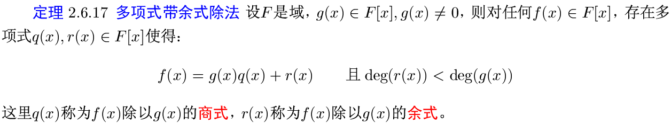
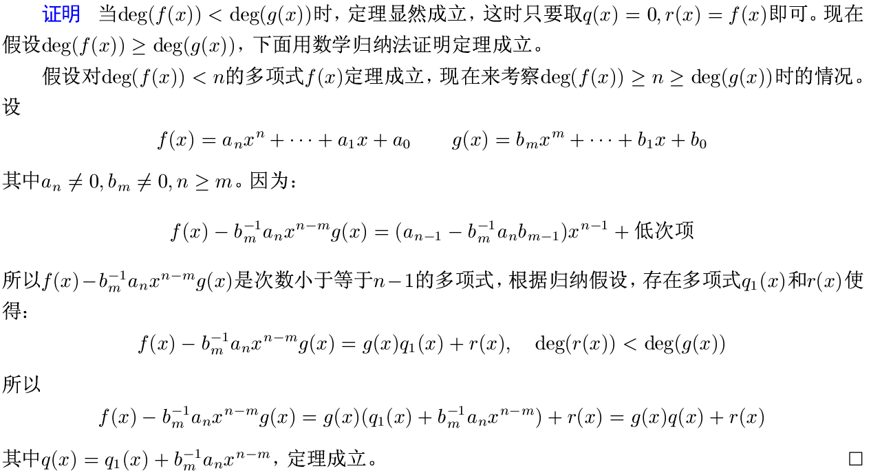
多项式环
多项式带余式除法
这个定理给出了多项式带余式除法的过程，通过下面的例子即可明白这里的证明思路
代数结构
第十三讲 一些特殊的环
2026年2月 /46

Slide 15
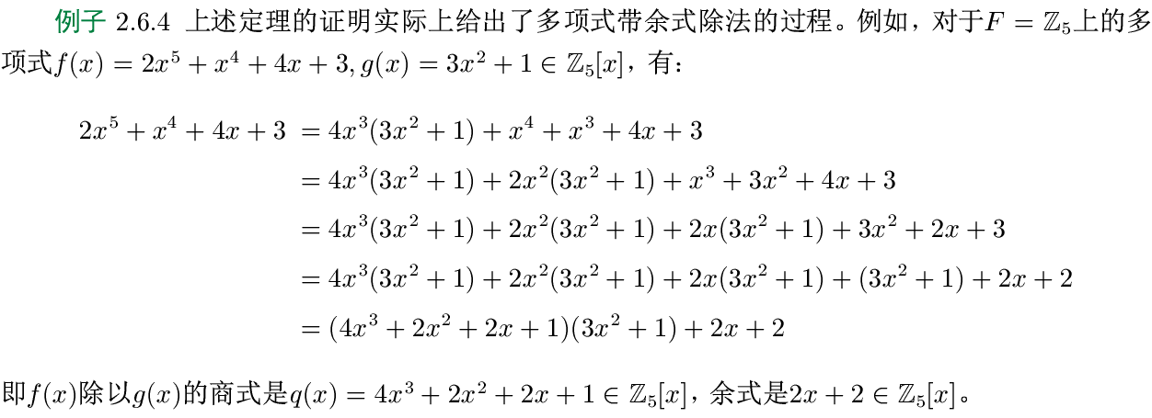
多项式环
多项式带余式除法的例子
代数结构
第十三讲 一些特殊的环
2026年2月 /46

Slide 16
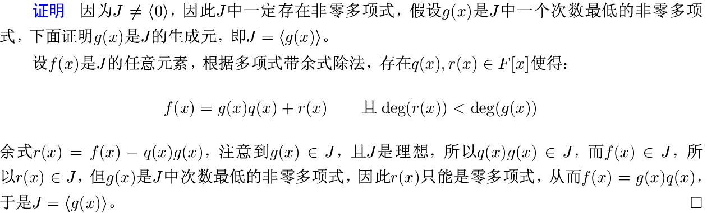
多项式环
域上多项式环是主理想整环和欧几里得整环
实际上，根据多项式带余式除法，域$F$上的多项式环$F[x]$是欧几里得整环，欧氏映射是$f\left(x\right)↦\deg\left(f\left(x\right)\right)$。
代数结构
第十三讲 一些特殊的环
2026年2月 /46

Slide 17
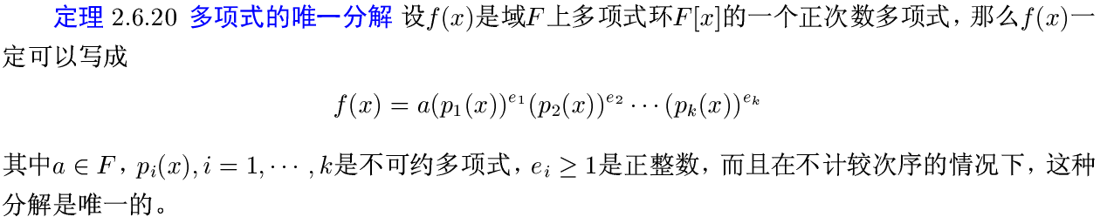
多项式环
域上多项式环的极大理想和唯一分解
【定理】设$F$是域，$p\left(x\right)∈F\left[x\right]$，则：主理想$\left\langle p\left(x\right)\right\rangle$是极大理想当且仅当$p(x)$是不可约多项式，从而商环$F[x]/⟨p(x)⟩$是域当且仅当$p(x)$是不可约多项式。
【证明】因为$F[x]$是主理想整环，在主理想整环中，元素$a$生成的主理想$\left\langle a\right\rangle$是极大理想当且仅当$a$是不可约元，而不可约多项式就是$F[x]$的不可约元
【证明】因为$F[x]$是主理想整环，也是唯一分解整环
代数结构
第十三讲 一些特殊的环
2026年2月 /46

Slide 18
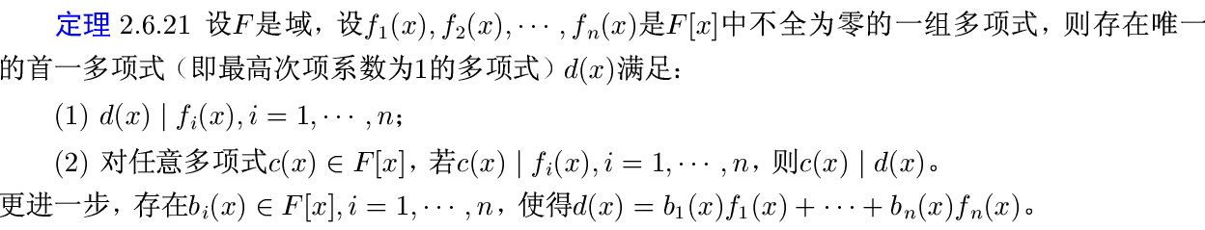
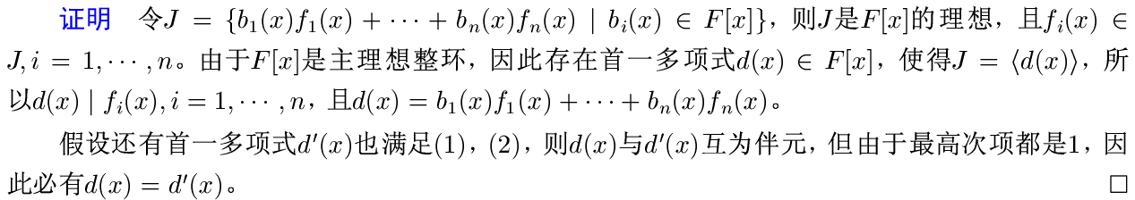
多项式环
多项式的公因式
代数结构
第十三讲 一些特殊的环
2026年2月 /46

Slide 19
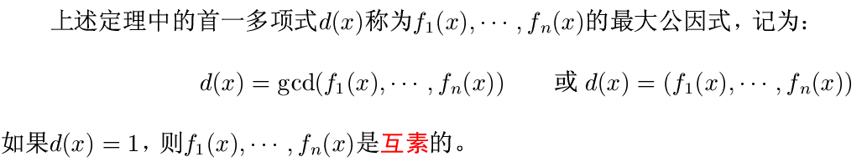
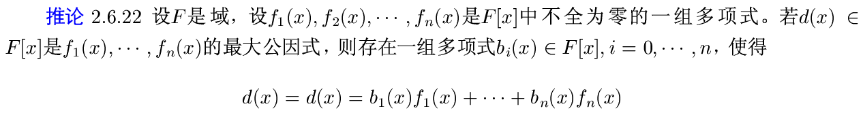
多项式环
多项式的互素
因此，整数上很多性质可推广到域上多项式
代数结构
第十三讲 一些特殊的环
2026年2月 /46

